Slide 1

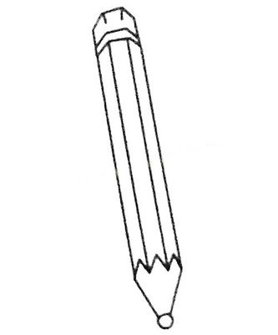
5.4 三角函数的图象和性质
5.4.3 正切函数的性质与图象

Slide 2
问题导入
思考1：根据研究正弦函数、余弦函数的经验，你认为如何研究正切函数的图象与性质？
思考2：你能用不同的方法研究正切函数吗？
有了前面的知识准备，我们可以换个角度，即从正切函数的定义出发研究它的性质，再利用性质研究正切函数的图象.

Slide 3


新知探索
思考3：类比研究正弦函数、余弦函数的周期性，试研究正切函数的周期性？
由诱导公式$$tan (x+π)=tan x，x∈R，$$且$$x≠\frac{π}{2}+kπ，k∈Z$$可知，正切函数是周期函数，周期是$$π.$$
思考4：类比研究正弦函数、余弦函数的奇偶性，试研究正切函数的奇偶性？
由诱导公式$$tan (−x)=−tan x，x∈R，$$且$$x≠\frac{π}{2}+kπ，k∈Z$$可知，正切函数是奇函数$$.$$

Slide 4
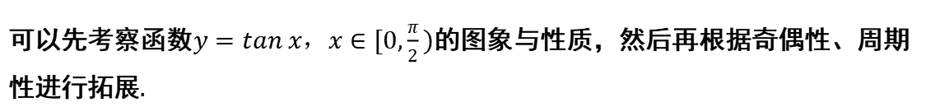
新知探索
思考5：你认为研究正切函数的周期性和奇偶性对研究它的图象及其他性质会有什么帮助？
可以先考察函数$$y=tan x，x∈[0,\frac{π}{2})$$的图象与性质，然后再根据奇偶性、周期性进行拓展$$.$$
思考6：如何画出函数$$y=tan x，x∈[0,\frac{π}{2})$$的图象？

Slide 5
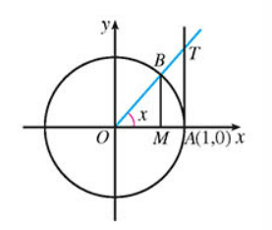
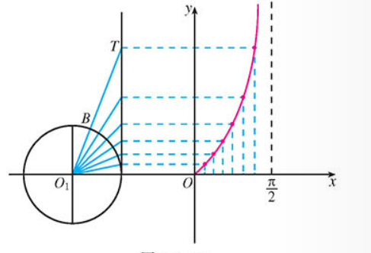
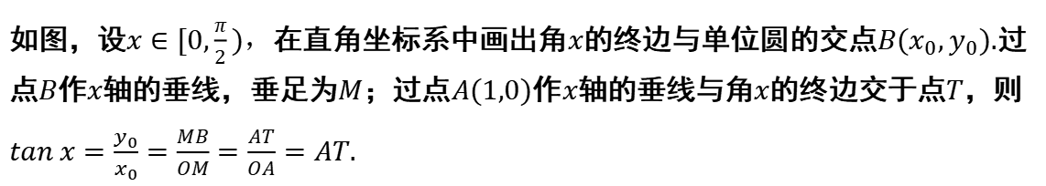

新知探索
如图，设$$x∈[0,\frac{π}{2})，$$在直角坐标系中画出角$$x$$的终边与单位圆的交点$$B(x_{0},y_{0}).$$过点$$B$$作$$x$$轴的垂线，垂足为$$M$$；过点$$A(1,0)$$作$$x$$轴的垂线与角$$x$$的终边交于点$$T$$，则$$tan x=\frac{y_{0}}{x_{0}}=\frac{MB}{OM}=\frac{AT}{OA}=AT.$$
由此可见，当$$x∈[0,\frac{π}{2})$$时，线段$$AT$$的长度就是相应角$$x$$的正切值.
我们可以利用线段$$AT$$画出函数$$y=tan x,x∈[0,\frac{π}{2})$$的图象，如图所示.

Slide 6
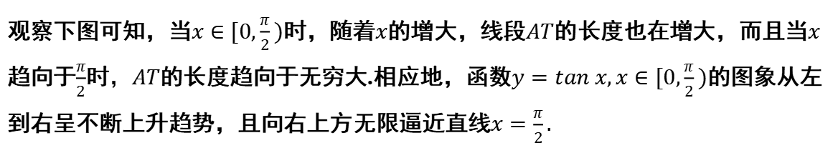
新知探索
观察下图可知，当$$x∈[0,\frac{π}{2})$$时，随着$$x$$的增大，线段$$AT$$的长度也在增大，而且当$$x$$趋向于$$\frac{π}{2}$$时，$$AT$$的长度趋向于无穷大.相应地，函数$$y=tan x,x∈[0,\frac{π}{2})$$的图象从左到右呈不断上升趋势，且向右上方无限逼近直线$$x=\frac{π}{2}.$$
思考7：你能借助以上结论，并根据正切函数的性质，画出正切函数的图象吗？正切函数的图象有怎样的特征？

Slide 7
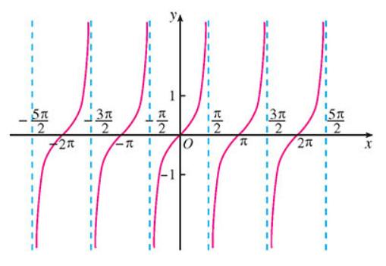
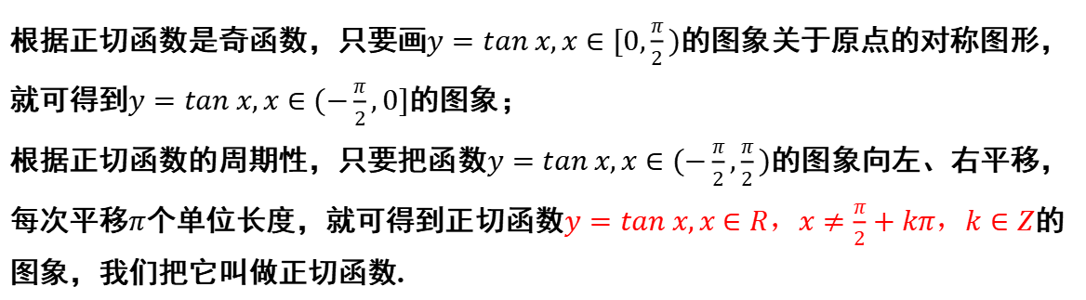
新知探索
根据正切函数是奇函数，只要画$$y=tan x,x∈[0,\frac{π}{2})$$的图象关于原点的对称图形，就可得到$$y=tan x,x∈(−\frac{π}{2},0]$$的图象；
根据正切函数的周期性，只要把函数$$y=tan x,x∈(−\frac{π}{2},\frac{π}{2})$$的图象向左、右平移，每次平移$$π$$个单位长度，就可得到正切函数$$y=tan x,x∈R，x≠\frac{π}{2}+kπ，k∈Z$$的图象，我们把它叫做正切函数.

Slide 8
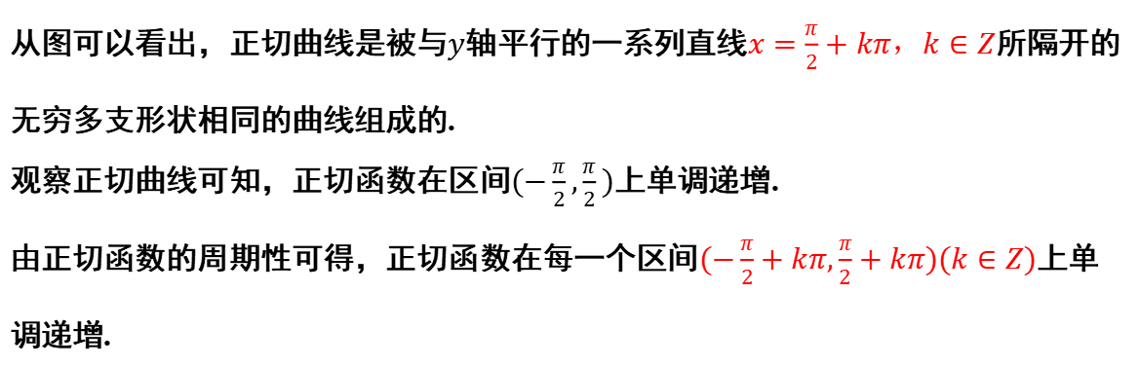
新知探索
从图可以看出，正切曲线是被与$$y$$轴平行的一系列直线$$x=\frac{π}{2}+kπ，k∈Z$$所隔开的无穷多支形状相同的曲线组成的.
观察正切曲线可知，正切函数在区间$$(−\frac{π}{2},\frac{π}{2})$$上单调递增.
由正切函数的周期性可得，正切函数在每一个区间$$(−\frac{π}{2}+kπ,\frac{π}{2}+kπ)(k∈Z)$$上单调递增.

Slide 9
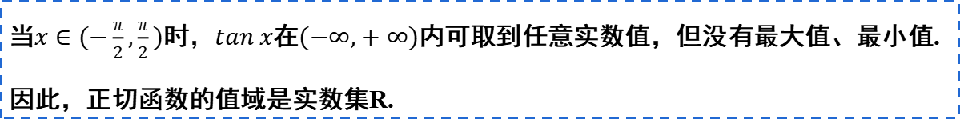
新知探索
当$$x∈(−\frac{π}{2},\frac{π}{2})$$时，$$tan x$$在$$(−∞,+∞)$$内可取到任意实数值，但没有最大值、最小值.
因此，正切函数的值域是实数集R.

Slide 10



新知探索
函数$$y=tan x$$的图象和性质
解析式 | $$y=tan x$$
图象
定义域
值域
周期
奇偶性
单调性
对称中心
$$\{x∈R，x≠\frac{π}{2}+kπ，k∈Z\}$$
$$R$$
$$π$$
奇函数
在每一个区间$$(−\frac{π}{2}+kπ,\frac{π}{2}+kπ)(k∈Z)$$上都单调递增
$$(\frac{kπ}{2},0)(k∈Z)$$

Slide 11
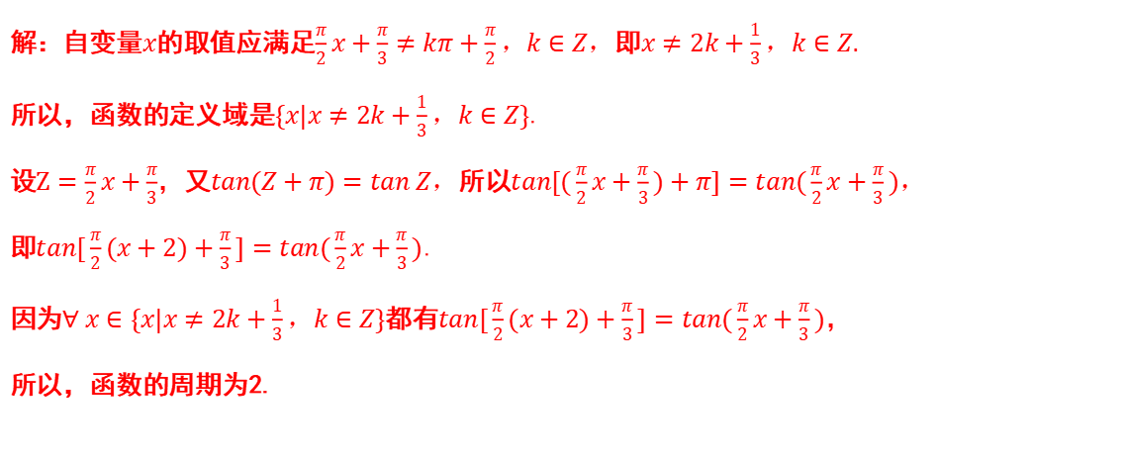
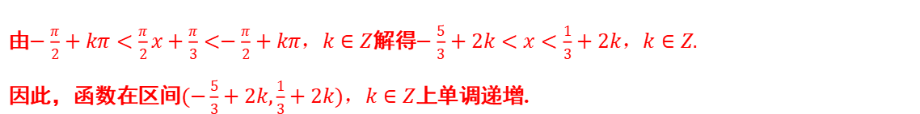
例析
（课本）例6.求函数$$y=tan(\frac{π}{2}x+\frac{π}{3})$$的定义域、周期及单调区间.
解：自变量$$x$$的取值应满足$$\frac{π}{2}x+\frac{π}{3}≠kπ+\frac{π}{2}，k∈Z，$$即$$x≠2k+\frac{1}{3}，k∈Z.$$
所以，函数的定义域是$$\{x|x≠2k+\frac{1}{3}，k∈Z\}$$.
设$$Z=\frac{π}{2}x+\frac{π}{3}$$，又$$tan(Z+π)=tan Z，$$所以$$tan[(\frac{π}{2}x+\frac{π}{3})+π]=tan(\frac{π}{2}x+\frac{π}{3})，$$
即$$tan[\frac{π}{2}(x+2)+\frac{π}{3}]=tan(\frac{π}{2}x+\frac{π}{3})$$.
因为$$∀ x∈\{x|x≠2k+\frac{1}{3}，k∈Z\}$$都有$$tan[\frac{π}{2}(x+2)+\frac{π}{3}]=tan(\frac{π}{2}x+\frac{π}{3})$$，
所以，函数的周期为2.
由$$−\frac{π}{2}+kπ<\frac{π}{2}x+\frac{π}{3}<−\frac{π}{2}+kπ，k∈Z$$解得$$−\frac{5}{3}+2k<x<\frac{1}{3}+2k，k∈Z.$$
因此，函数在区间$$(−\frac{5}{3}+2k,\frac{1}{3}+2k)，k∈Z$$上单调递增.

Slide 12

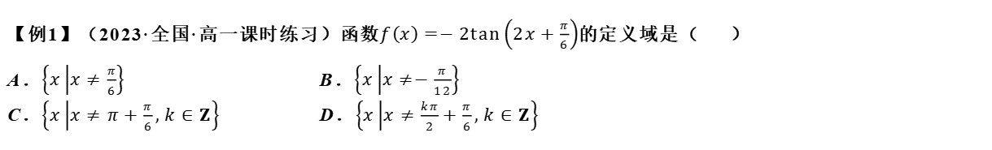

题型一：正切函数的定义域问题
【例1】（2023·全国·高一课时练习）函数$$f\left(x\right)=−2tan\left(2x+\frac{π}{6}\right)$$的定义域是（ ）
A．$$\left\{x\left|x≠\frac{π}{6}\right.\right\}$$ B．$$\left\{x\left|x≠−\frac{π}{12}\right.\right\}$$
C．$$\left\{x\left|x≠π+\frac{π}{6},k∈Z\right.\right\}$$ D．$$\left\{x\left|x≠\frac{kπ}{2}+\frac{π}{6},k∈Z\right.\right\}$$
【答案】D
【解析】由正切函数的定义域，
令$$2x+\frac{π}{6}≠kπ+\frac{π}{2}$$，$$k∈Z$$，即$$x≠\frac{kπ}{2}+\frac{π}{6}\left(k∈Z\right)$$，所以函数$$f\left(x\right)=−2tan\left(2x+\frac{π}{6}\right)$$的定义域为$$\left\{x\left|x≠\frac{kπ}{2}+\frac{π}{6},k∈Z\right.\right\}$$．
故选：D．

Slide 13
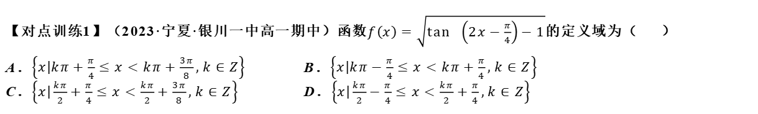

题型一：正切函数的定义域问题
【对点训练1】（2023·宁夏·银川一中高一期中）函数$$f\left(x\right)=\sqrt{tan \left(2x−\frac{π}{4}\right)−1}$$的定义域为（ ）
A．$$\left\{\left.x\right|kπ+\frac{π}{4}≤x<kπ+\frac{3π}{8},k∈Z\right\}$$ B．$$\left\{\left.x\right|kπ−\frac{π}{4}≤x<kπ+\frac{π}{4},k∈Z\right\}$$
C．$$\left\{\left.x\right|\frac{kπ}{2}+\frac{π}{4}≤x<\frac{kπ}{2}+\frac{3π}{8},k∈Z\right\}$$ D．$$\left\{\left.x\right|\frac{kπ}{2}−\frac{π}{4}≤x<\frac{kπ}{2}+\frac{π}{4},k∈Z\right\}$$
【答案】C
【解析】由$$tan(2x−\frac{π}{4})≥1$$，
可得$$kπ+\frac{π}{4}≤2x−\frac{π}{4}<kπ+\frac{π}{2}$$，
则$$\frac{k}{2}π+\frac{π}{4}≤x<\frac{k}{2}π+\frac{3π}{8}$$
则函数$$f\left(x\right)=\sqrt{tan \left(2x−\frac{π}{4}\right)−1}$$的定义域为$$\left\{\left.x\right|\frac{kπ}{2}+\frac{π}{4}≤x<\frac{kπ}{2}+\frac{3π}{8},k∈Z\right\}$$
故选：C

Slide 14
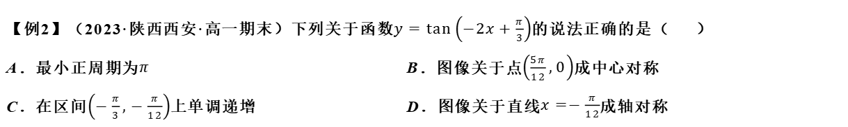
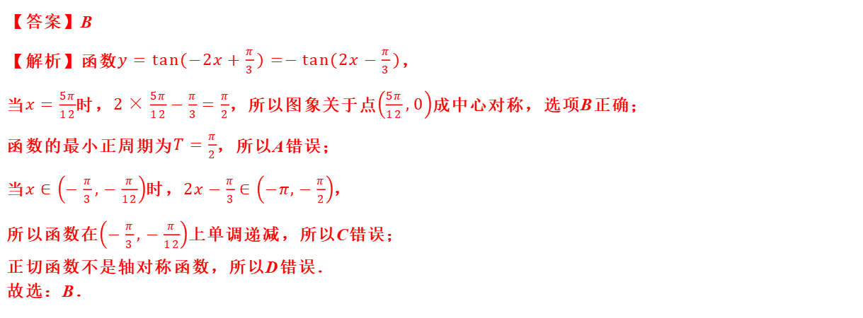
题型二：正切函数的对称性问题
【例2】（2023·陕西西安·高一期末）下列关于函数$$y=tan\left(−2x+\frac{π}{3}\right)$$的说法正确的是（ ）
A．最小正周期为$$π$$ B．图像关于点$$\left(\frac{5π}{12},0\right)$$成中心对称
C．在区间$$\left(−\frac{π}{3},−\frac{π}{12}\right)$$上单调递增 D．图像关于直线$$x=−\frac{π}{12}$$成轴对称
【答案】B
【解析】函数$$y=tan(−2x+\frac{π}{3})=−tan(2x−\frac{π}{3})$$，
当$$x=\frac{5π}{12}$$时，$$2×\frac{5π}{12}−\frac{π}{3}=\frac{π}{2}$$，所以图象关于点$$\left(\frac{5π}{12},0\right)$$成中心对称，选项B正确；
函数的最小正周期为$$T=\frac{π}{2}$$，所以A错误；
当$$x∈\left(−\frac{π}{3},−\frac{π}{12}\right)$$时，$$2x−\frac{π}{3}∈\left(−π,−\frac{π}{2}\right)$$，
所以函数在$$\left(−\frac{π}{3},−\frac{π}{12}\right)$$上单调递减，所以C错误；
正切函数不是轴对称函数，所以D错误．
故选：B．

Slide 15
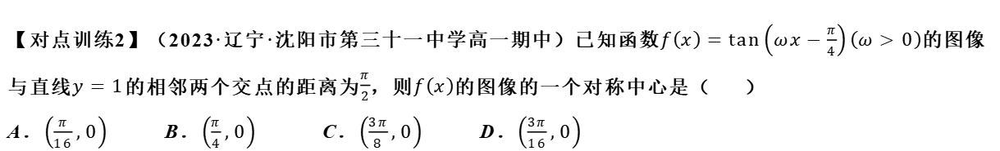
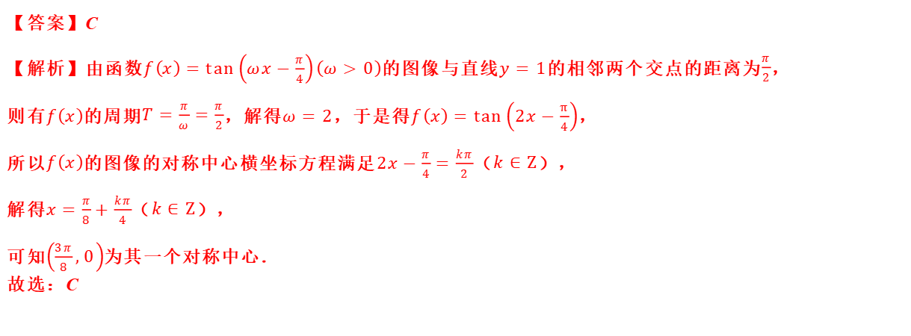
题型二：正切函数的对称性问题
【对点训练2】（2023·辽宁·沈阳市第三十一中学高一期中）已知函数$$f\left(x\right)=tan\left(ωx−\frac{π}{4}\right)\left(ω>0\right)$$的图像与直线$$y=1$$的相邻两个交点的距离为$$\frac{π}{2}$$，则$$f\left(x\right)$$的图像的一个对称中心是（ ）
A．$$\left(\frac{π}{16},0\right)$$ B．$$\left(\frac{π}{4},0\right)$$ C．$$\left(\frac{3π}{8},0\right)$$ D．$$\left(\frac{3π}{16},0\right)$$
【答案】C
【解析】由函数$$f\left(x\right)=tan\left(ωx−\frac{π}{4}\right)\left(ω>0\right)$$的图像与直线$$y=1$$的相邻两个交点的距离为$$\frac{π}{2}$$，
则有$$f\left(x\right)$$的周期$$T=\frac{π}{ω}=\frac{π}{2}$$，解得$$ω=2$$，于是得$$f\left(x\right)=tan\left(2x−\frac{π}{4}\right)$$，
所以$$f\left(x\right)$$的图像的对称中心横坐标方程满足$$2x−\frac{π}{4}=\frac{kπ}{2}$$（$$k∈Z$$），
解得$$x=\frac{π}{8}+\frac{kπ}{4}$$（$$k∈Z$$），
可知$$\left(\frac{3π}{8},0\right)$$为其一个对称中心．
故选：C

Slide 16
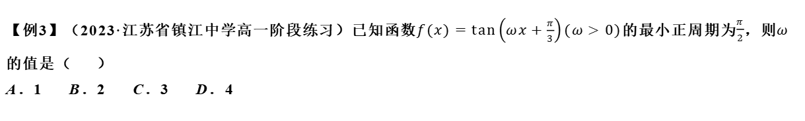

题型三：正切函数的周期性问题
【例3】（2023·江苏省镇江中学高一阶段练习）已知函数$$f(x)=tan\left(ωx+\frac{π}{3}\right)(ω>0)$$的最小正周期为$$\frac{π}{2}$$，则$$ω$$的值是（ ）
A．1 B．2 C．3 D．4
【答案】B
【解析】由题意，$$\frac{π}{ω}=\frac{π}{2}⇒ω=2$$．
故选：B

Slide 17
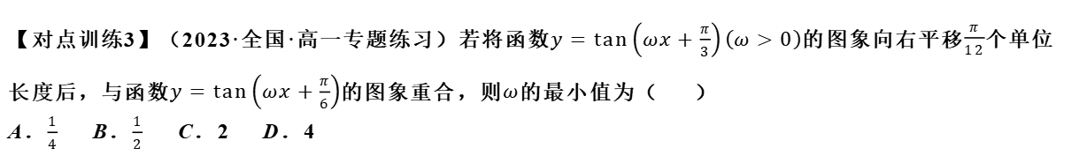
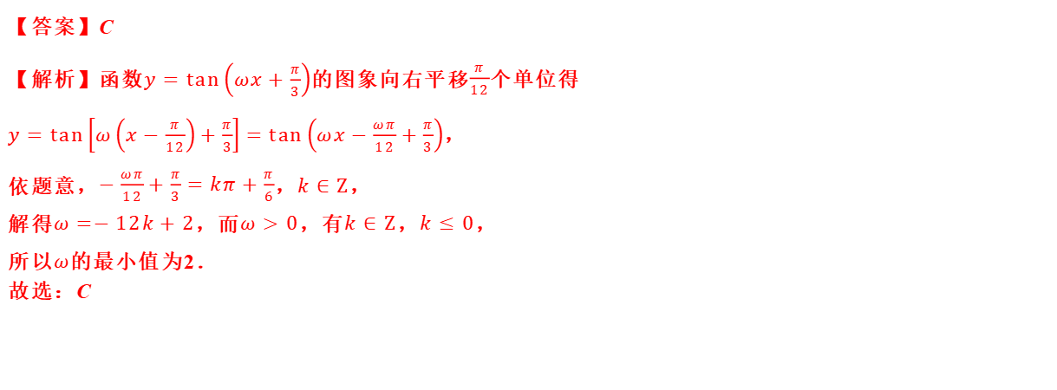
题型三：正切函数的周期性问题
【对点训练3】（2023·全国·高一专题练习）若将函数$$y=tan\left(ωx+\frac{π}{3}\right)\left(ω>0\right)$$的图象向右平移$$\frac{π}{12}$$个单位长度后，与函数$$y=tan\left(ωx+\frac{π}{6}\right)$$的图象重合，则$$ω$$的最小值为（ ）
A．$$\frac{1}{4}$$ B．$$\frac{1}{2}$$ C．2 D．4
【答案】C
【解析】函数$$y=tan\left(ωx+\frac{π}{3}\right)$$的图象向右平移$$\frac{π}{12}$$个单位得
$$y=tan\left[ω\left(x−\frac{π}{12}\right)+\frac{π}{3}\right]=tan\left(ωx−\frac{ωπ}{12}+\frac{π}{3}\right)$$，
依题意，$$−\frac{ωπ}{12}+\frac{π}{3}=kπ+\frac{π}{6}$$，$$k∈Z$$，
解得$$ω=−12k+2$$，而$$ω>0$$，有$$k∈Z$$，$$k≤0$$，
所以$$ω$$的最小值为2．
故选：C

Slide 18
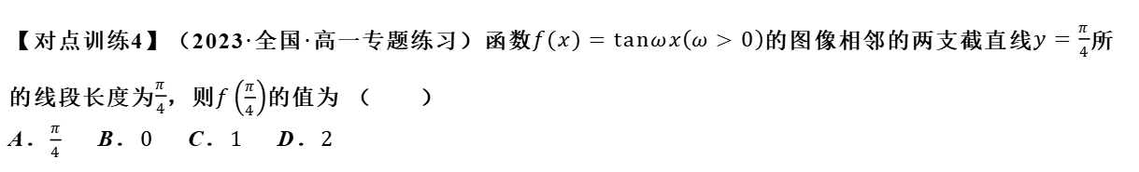
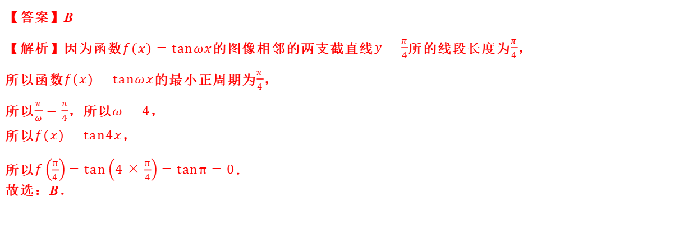
题型三：正切函数的周期性问题
【对点训练4】（2023·全国·高一专题练习）函数$$f(x)=tanωx\left(ω>0\right)$$的图像相邻的两支截直线$$y=\frac{π}{4}$$所的线段长度为$$\frac{π}{4}$$，则$$f\left(\frac{π}{4}\right)$$的值为 （ ）
A．$$\frac{π}{4}$$ B．$$0$$ C．$$1$$ D．$$2$$
【答案】B
【解析】因为函数$$f(x)=tanωx$$的图像相邻的两支截直线$$y=\frac{π}{4}$$所的线段长度为$$\frac{π}{4}$$，
所以函数$$f(x)=tanωx$$的最小正周期为$$\frac{π}{4}$$，
所以$$\frac{π}{ω}=\frac{π}{4}$$，所以$$ω=4$$，
所以$$f(x)=tan4x$$，
所以$$f\left(\frac{π}{4}\right)=tan\left(4×\frac{π}{4}\right)=tanπ=0$$．
故选：B．

Slide 19
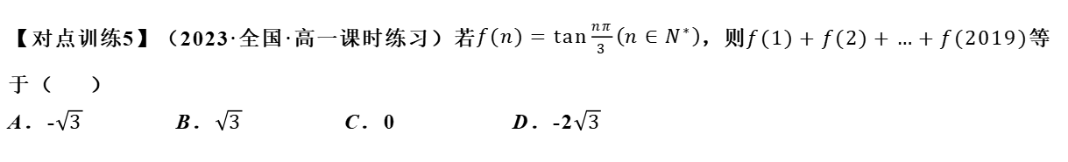
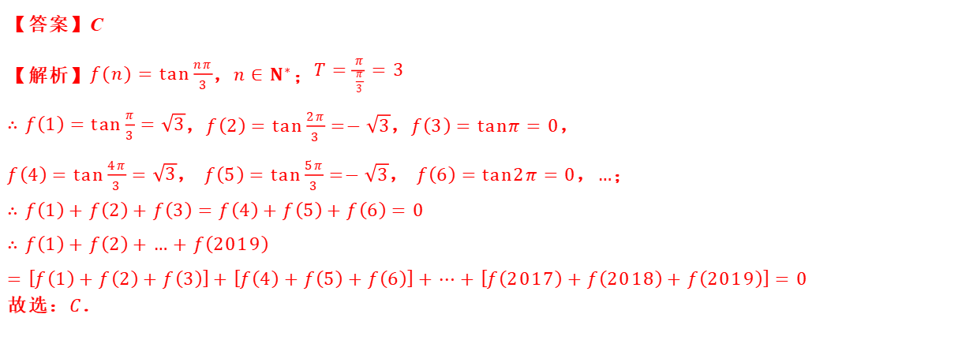
题型三：正切函数的周期性问题
【对点训练5】（2023·全国·高一课时练习）若$$f(n)=tan\frac{nπ}{3}\left(n∈N^{∗}\right)$$，则$$f(1)+f(2)+…+f(2019)$$等于（ ）
A．-$$\sqrt{3}$$ B．$$\sqrt{3}$$ C．0 D．-2$$\sqrt{3}$$
【答案】C
【解析】$$f(n)=tan\frac{nπ}{3}$$，$$n∈N^{∗}$$；$$T=\frac{π}{\frac{π}{3}}=3$$
$$∴f\left(1\right)=tan\frac{π}{3}=\sqrt{3}$$，$$f\left(2\right)=tan\frac{2π}{3}=−\sqrt{3}$$，$$f\left(3\right)=tanπ=0$$，
$$f\left(4\right)=tan\frac{4π}{3}=\sqrt{3}$$， $$f\left(5\right)=tan\frac{5π}{3}=−\sqrt{3}$$， $$f\left(6\right)=tan2π=0$$，$$…$$；
$$∴f\left(1\right)+f\left(2\right)+f\left(3\right)=f\left(4\right)+f\left(5\right)+f\left(6\right)=0$$
$$∴f\left(1\right)+f\left(2\right)+…+f\left(2019\right)$$
$$=\left[f\left(1\right)+f\left(2\right)+f\left(3\right)\right]+\left[f\left(4\right)+f\left(5\right)+f\left(6\right)\right]+⋯+\left[f\left(2017\right)+f\left(2018\right)+f\left(2019\right)\right]=0$$
故选：$$C$$．

Slide 20
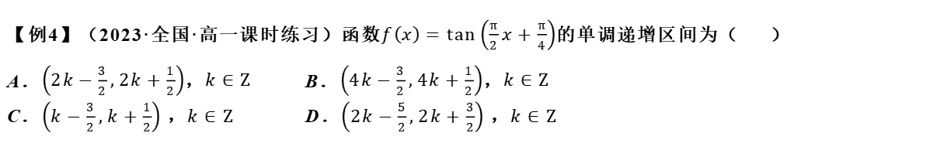
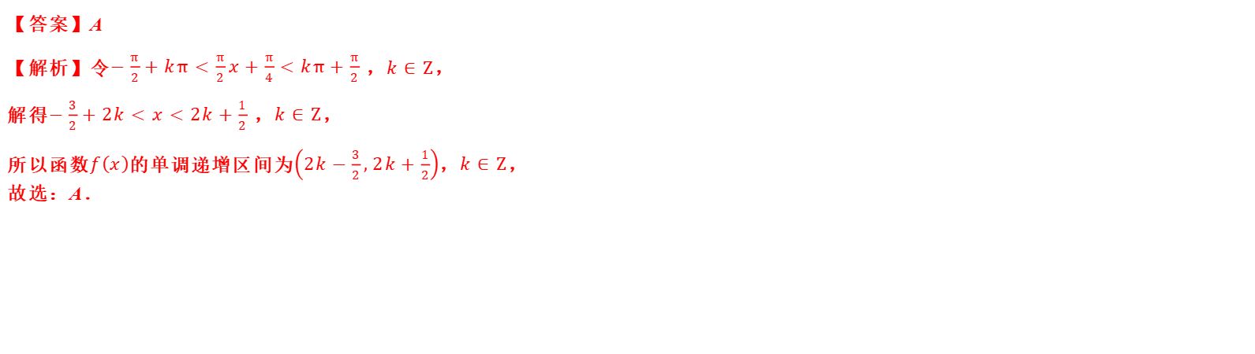
题型四：正切函数的单调性问题
【例4】（2023·全国·高一课时练习）函数$$f\left(x\right)=tan\left(\frac{π}{2}x+\frac{π}{4}\right)$$的单调递增区间为（ ）
A．$$\left(2k−\frac{3}{2},2k+\frac{1}{2}\right)$$，$$k∈Z$$ B．$$\left(4k−\frac{3}{2},4k+\frac{1}{2}\right)$$，$$k∈Z$$
C．$$\left(k−\frac{3}{2},k+\frac{1}{2}\right)$$ ，$$k∈Z$$ D．$$\left(2k−\frac{5}{2},2k+\frac{3}{2}\right)$$ ，$$k∈Z$$
【答案】A
【解析】令$$−\frac{π}{2}+kπ<\frac{π}{2}x+\frac{π}{4}<kπ+\frac{π}{2}$$ ，$$k∈Z$$，
解得$$−\frac{3}{2}+2k<x<2k+\frac{1}{2}$$ ，$$k∈Z$$，
所以函数$$f\left(x\right)$$的单调递增区间为$$\left(2k−\frac{3}{2},2k+\frac{1}{2}\right)$$，$$k∈Z$$，
故选：A．

Slide 21
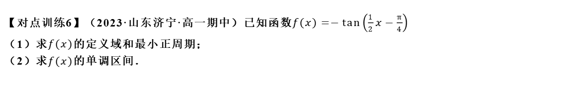
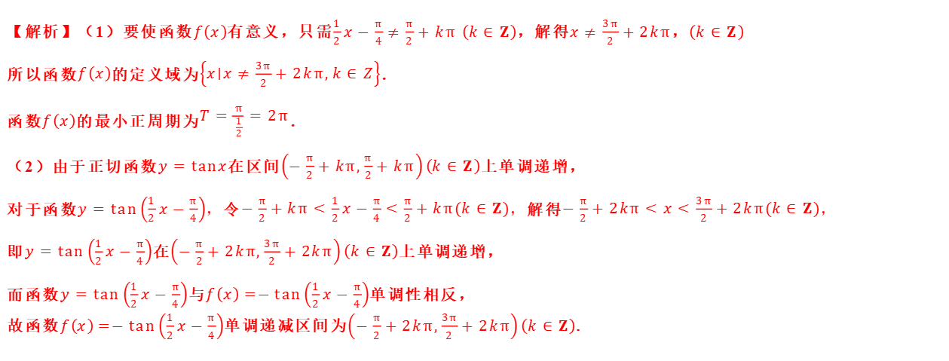
题型四：正切函数的单调性问题
【对点训练6】（2023·山东济宁·高一期中）已知函数$$f(x)=−tan\left(\frac{1}{2}x−\frac{π}{4}\right)$$
（1）求$$f(x)$$的定义域和最小正周期；
（2）求$$f(x)$$的单调区间．
【解析】（1）要使函数$$f\left(x\right)$$有意义，只需$$\frac{1}{2}x−\frac{π}{4}≠\frac{π}{2}+kπ$$ $$\left(k∈Z\right)$$，解得$$x≠\frac{3π}{2}+2kπ$$，$$\left(k∈Z\right)$$
所以函数$$f\left(x\right)$$的定义域为$$\left\{x∣x≠\frac{3π}{2}+2kπ,k∈Z\right\}$$．
函数$$f\left(x\right)$$的最小正周期为$$T=\frac{π}{\frac{1}{2}}=2π$$．
（2）由于正切函数$$y=tanx$$在区间$$\left(−\frac{π}{2}+kπ,\frac{π}{2}+kπ\right)\left(k∈Z\right)$$上单调递增，
对于函数$$y=tan\left(\frac{1}{2}x−\frac{π}{4}\right)$$，令$$−\frac{π}{2}+kπ<\frac{1}{2}x−\frac{π}{4}<\frac{π}{2}+kπ\left(k∈Z\right)$$，解得$$−\frac{π}{2}+2kπ<x<\frac{3π}{2}+2kπ\left(k∈Z\right)$$，
即$$y=tan\left(\frac{1}{2}x−\frac{π}{4}\right)$$在$$\left(−\frac{π}{2}+2kπ,\frac{3π}{2}+2kπ\right)\left(k∈Z\right)$$上单调递增，
而函数$$y=tan\left(\frac{1}{2}x−\frac{π}{4}\right)$$与$$f\left(x\right)=−tan\left(\frac{1}{2}x−\frac{π}{4}\right)$$单调性相反，
故函数$$f\left(x\right)=−tan\left(\frac{1}{2}x−\frac{π}{4}\right)$$单调递减区间为$$\left(−\frac{π}{2}+2kπ,\frac{3π}{2}+2kπ\right)\left(k∈Z\right)$$.

Slide 22
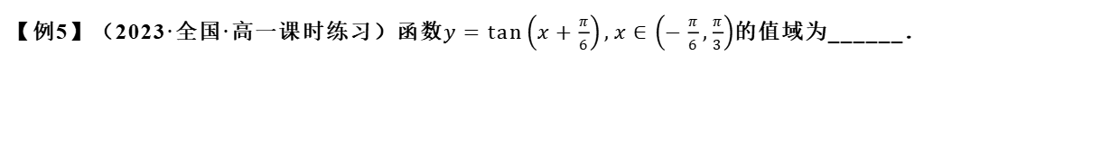

题型五：正切函数的最值与值域问题
【例5】（2023·全国·高一课时练习）函数$$y=tan\left(x+\frac{π}{6}\right),x∈\left(−\frac{π}{6},\frac{π}{3}\right)$$的值域为______．
【答案】$$\left(0,+∞\right)$$
【解析】设$$z=x+\frac{π}{6}$$，因为$$x∈\left(−\frac{π}{6},\frac{π}{3}\right)$$，
可得$$z∈(0,\frac{π}{2})$$，
因为正切函数$$y=tanz$$在$$\left(0,\frac{π}{2}\right)$$上的值域为$$\left(0,+∞\right)$$，
即函数$$y=tan\left(x+\frac{π}{6}\right)$$在$$\left(−\frac{π}{6},\frac{π}{3}\right)$$的值域为$$\left(0,+∞\right)$$．
故答案为：$$\left(0,+∞\right)$$．

Slide 23
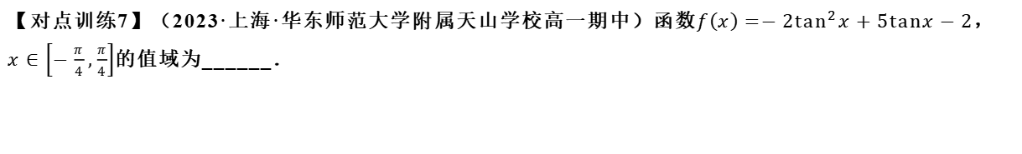

题型五：正切函数的最值与值域问题
【对点训练7】（2023·上海·华东师范大学附属天山学校高一期中）函数$$f\left(x\right)=−2tan^{2}x+5tanx−2$$，$$x∈\left[−\frac{π}{4},\frac{π}{4}\right]$$的值域为______．
【答案】$$\left[−9,1\right]$$
【解析】因为$$x∈\left[−\frac{π}{4},\frac{π}{4}\right]$$，
所以$$tanx∈\left[−1,1\right]$$，
$$f\left(x\right)=−2{\left(tanx−\frac{5}{4}\right)}^{2}+\frac{9}{8}$$，
则当$$tanx=1$$时，$$f{\left(x\right)}_{max}=1$$，
当$$tanx=−1$$时，$$f{\left(x\right)}_{min}=−9$$，
所以函数$$f\left(x\right)$$的值域为$$\left[−9,1\right]$$．
故答案为：$$\left[−9,1\right]$$．

Slide 24
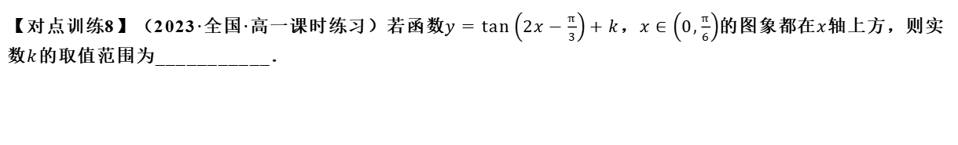
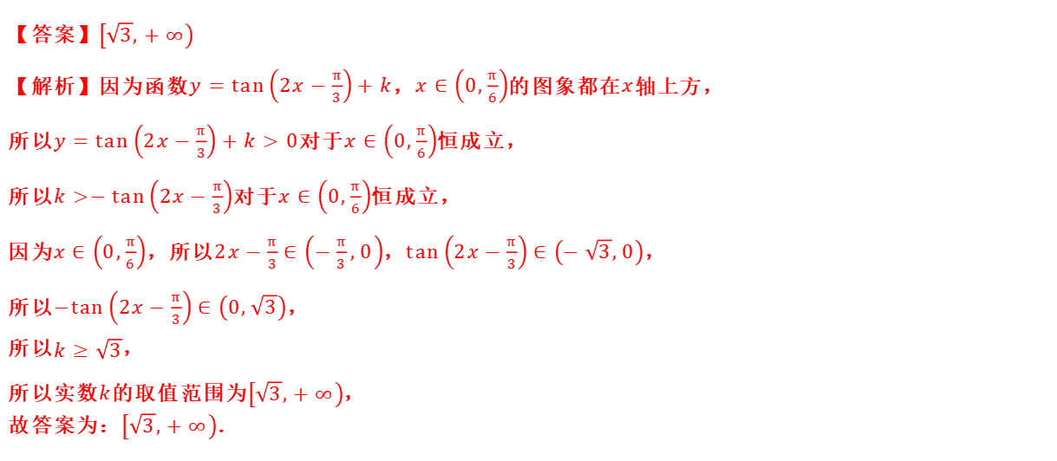
题型五：正切函数的最值与值域问题
【对点训练8】（2023·全国·高一课时练习）若函数$$y=tan\left(2x−\frac{π}{3}\right)+k$$，$$x∈\left(0,\frac{π}{6}\right)$$的图象都在$$x$$轴上方，则实数$$k$$的取值范围为___________．
【答案】$$\left[\sqrt{3},+∞\right)$$
【解析】因为函数$$y=tan\left(2x−\frac{π}{3}\right)+k$$，$$x∈\left(0,\frac{π}{6}\right)$$的图象都在$$x$$轴上方，
所以$$y=tan\left(2x−\frac{π}{3}\right)+k>0$$对于$$x∈\left(0,\frac{π}{6}\right)$$恒成立，
所以$$k>−tan\left(2x−\frac{π}{3}\right)$$对于$$x∈\left(0,\frac{π}{6}\right)$$恒成立，
因为$$x∈\left(0,\frac{π}{6}\right)$$，所以$$2x−\frac{π}{3}∈\left(−\frac{π}{3},0\right)$$，$$tan\left(2x−\frac{π}{3}\right)∈\left(−\sqrt{3},0\right)$$，
所以$$−tan\left(2x−\frac{π}{3}\right)∈\left(0,\sqrt{3}\right)$$，
所以$$k≥\sqrt{3}$$，
所以实数$$k$$的取值范围为$$\left[\sqrt{3},+∞\right)$$，
故答案为：$$\left[\sqrt{3},+∞\right)$$．

Slide 25
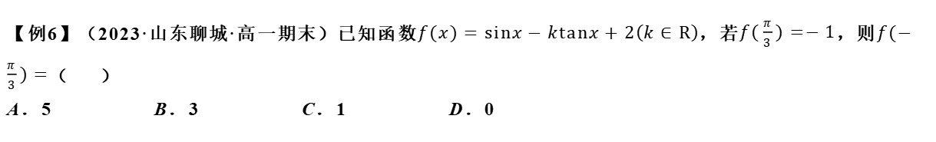

题型六：正切函数的奇偶性问题
【例6】（2023·山东聊城·高一期末）已知函数$$f(x)=sinx−ktanx+2\left(k∈R\right)$$，若$$f(\frac{π}{3})=−1$$，则$$f(−\frac{π}{3})=$$（ ）
A．5 B．3 C．1 D．0
【答案】A
【解析】依题意，令$$g(x)=sinx−ktanx$$，
则$$g(x)$$是奇函数，$$f(x)=g(x)+2$$，
于是得$$f\left(\frac{π}{3}\right)+f\left(−\frac{π}{3}\right)=\left[g\left(\frac{π}{3}\right)+2\right]+\left[g\left(−\frac{π}{3}\right)+2\right]=g(\frac{π}{3})−g(\frac{π}{3})+4=4$$，
所以$$f(−\frac{π}{3})=4−f(\frac{π}{3})=5$$．
故选：A

Slide 26
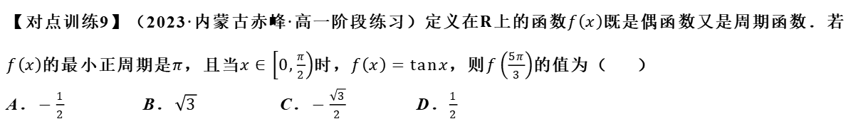

题型六：正切函数的奇偶性问题
【对点训练9】（2023·内蒙古赤峰·高一阶段练习）定义在$$��$$上的函数$$f\left(x\right)$$既是偶函数又是周期函数．若$$f\left(x\right)$$的最小正周期是$$π$$，且当$$x∈\left[0,\frac{π}{2}\right)$$时，$$f\left(x\right)=tanx$$，则$$f\left(\frac{5π}{3}\right)$$的值为（ ）
A．$$−\frac{1}{2}$$ B．$$\sqrt{3}$$ C．$$−\frac{\sqrt{3}}{2}$$ D．$$\frac{1}{2}$$
【答案】B
【解析】由已知可得
$$f\left(\frac{5π}{3}\right)=f\left(\frac{5π}{3}−2π\right)=f\left(−\frac{π}{3}\right)=f\left(\frac{π}{3}\right)=tan\frac{π}{3}=\sqrt{3}$$．
故选：B．

Slide 27
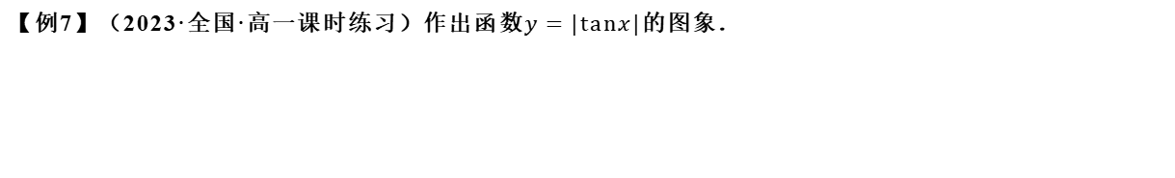

题型七：正切函数的图像问题
【例7】（2023·全国·高一课时练习）作出函数$$y=|tanx|$$的图象．
【解析】函数$$y=|tanx|$$是将$$y=tanx$$在$$x$$轴下方部分的图象关于$$x$$轴翻折上去，所以$$y=|tanx|$$的图象如下所示：

Slide 28
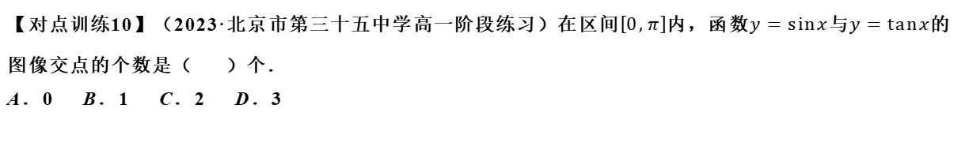
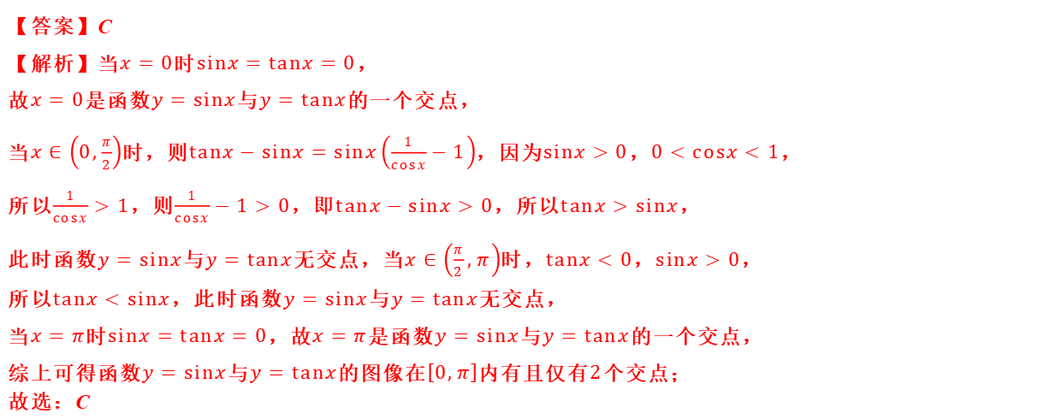
题型七：正切函数的图像问题
【对点训练10】（2023·北京市第三十五中学高一阶段练习）在区间$$\left[0,π\right]$$内，函数$$y=sinx$$与$$y=tanx$$的图像交点的个数是（ ）个．
A．0 B．1 C．2 D．3
【答案】C
【解析】当$$x=0$$时$$sinx=tanx=0$$，
故$$x=0$$是函数$$y=sinx$$与$$y=tanx$$的一个交点，
当$$x∈\left(0,\frac{π}{2}\right)$$时，则$$tanx−sinx=sinx\left(\frac{1}{cosx}−1\right)$$，因为$$sinx>0$$，$$0<cosx<1$$，
所以$$\frac{1}{cosx}>1$$，则$$\frac{1}{cosx}−1>0$$，即$$tanx−sinx>0$$，所以$$tanx>sin��$$，
此时函数$$y=sinx$$与$$y=tanx$$无交点，当$$x∈\left(\frac{π}{2},π\right)$$时，$$tanx<0$$，$$sinx>0$$，
所以$$tanx<sinx$$，此时函数$$y=sinx$$与$$y=tanx$$无交点，
当$$x=π$$时$$sinx=tanx=0$$，故$$x=π$$是函数$$y=sinx$$与$$y=tanx$$的一个交点，
综上可得函数$$y=sinx$$与$$y=tanx$$的图像在$$\left[0,π\right]$$内有且仅有$$2$$个交点；
故选：C

Slide 29
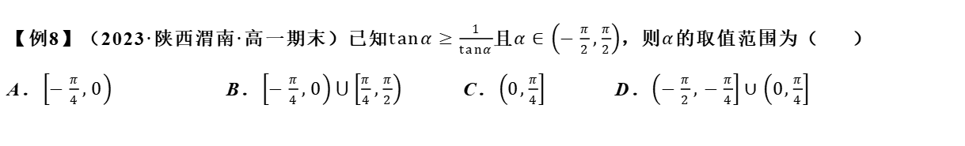
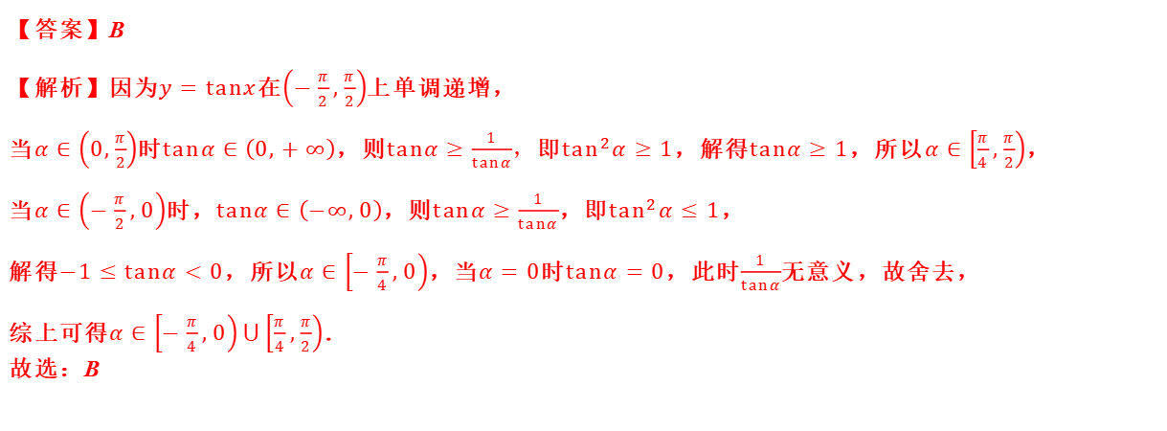
题型八：解不等式问题
【例8】（2023·陕西渭南·高一期末）已知$$tanα≥\frac{1}{tanα}$$且$$α∈\left(−\frac{π}{2},\frac{π}{2}\right)$$，则$$α$$的取值范围为（ ）
A．$$\left[−\frac{π}{4},0\right)$$ B．$$\left[−\frac{π}{4},0\right)⋃\left[\frac{π}{4},\frac{π}{2}\right)$$ C．$$\left(0,\frac{π}{4}\right]$$ D．$$\left(−\frac{π}{2},−\frac{π}{4}\right]∪\left(0,\frac{π}{4}\right]$$
【答案】B
【解析】因为$$y=tanx$$在$$\left(−\frac{π}{2},\frac{π}{2}\right)$$上单调递增，
当$$α∈\left(0,\frac{π}{2}\right)$$时$$tanα∈\left(0,+∞\right)$$，则$$tanα≥\frac{1}{tanα}$$，即$$tan^{2}α≥1$$，解得$$tanα≥1$$，所以$$α∈\left[\frac{π}{4},\frac{π}{2}\right)$$，
当$$α∈\left(−\frac{π}{2},0\right)$$时，$$tanα∈\left(−∞,0\right)$$，则$$tanα≥\frac{1}{tanα}$$，即$$tan^{2}α≤1$$，
解得$$−1≤tanα<0$$，所以$$α∈\left[−\frac{π}{4},0\right)$$，当$$α=0$$时$$tanα=0$$，此时$$\frac{1}{tanα}$$无意义，故舍去，
综上可得$$α∈\left[−\frac{π}{4},0\right)⋃\left[\frac{π}{4},\frac{π}{2}\right)$$．
故选：B

Slide 30
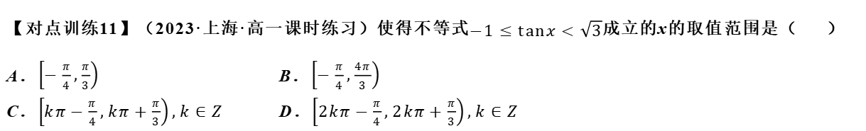

题型八：解不等式问题
【对点训练11】（2023·上海·高一课时练习）使得不等式$$−1≤tanx<\sqrt{3}$$成立的x的取值范围是（ ）
A．$$\left[−\frac{π}{4},\frac{π}{3}\right)$$ B．$$\left[−\frac{π}{4},\frac{4π}{3}\right)$$
C．$$\left[kπ−\frac{π}{4},kπ+\frac{π}{3}\right),k∈Z$$ D．$$\left[2kπ−\frac{π}{4},2kπ+\frac{π}{3}\right),k∈Z$$
【答案】C
【解析】由不等式$$−1≤tanx<\sqrt{3}$$，
根据正切函数的图象与性质，可得$$kπ−\frac{π}{4}≤x<kπ+\frac{π}{3},k∈Z$$，
即实数x的取值范围是$$\left[kπ−\frac{π}{4},kπ+\frac{π}{3}\right),k∈Z$$．
故选：C．

Slide 31


题型九：比较大小问题
【例9】（2023·湖南·高一课时练习）比较大小：tan $$\frac{13π}{4}$$________tan $$\frac{17π}{5}$$．
【答案】$$<$$
【解析】根据三角函数的诱导公式，可得$$tan\frac{13π}{4}=tan(3π+\frac{π}{4})=tan\frac{π}{4}$$，
$$tan\frac{17π}{5}=tan(3π+\frac{2π}{5})=tan\frac{2π}{5}$$，
因为$$0<\frac{π}{4}<\frac{2π}{5}<\frac{π}{2}$$，且函数$$y=tanx$$在$$[0,\frac{π}{2})$$上为单调递增函数，
所以$$tan\frac{π}{4}<tan\frac{2π}{5}$$，所以$$tan\frac{13π}{4}<tan\frac{17π}{5}$$．
故答案为：$$<$$

Slide 32


题型九：比较大小问题
【对点训练12】（2023·上海·高一专题练习）若$$f(x)=tan(x+\frac{π}{4})$$，试比较$$f(−1),f(0),f(1)$$，并按从小到大的顺序排列：_________．
【答案】$$f(1)<f(−1)<f(0)$$
【解析】因为$$f(x)=tan(x+\frac{π}{4})$$，
令$$−\frac{π}{2}+kπ<x+\frac{π}{4}<\frac{π}{2}+kπ$$，$$k∈Z$$，解得$$−\frac{3π}{4}+kπ<x<\frac{π}{4}+kπ$$，$$k∈Z$$，
即函数在$$\left(−\frac{3π}{4}+kπ,\frac{π}{4}+kπ\right)$$，$$k∈Z$$上单调递增，
又函数$$f(x)=tan(x+\frac{π}{4})$$是以$$π$$为最小正周期的周期函数，
$$∴f\left(1\right)=f\left(1−π\right)$$，
因为$$−\frac{3π}{4}<1−π<−1<0<\frac{π}{4}$$，
所以$$f\left(1\right)=f\left(1−π\right)<f\left(−1\right)<f\left(0\right)$$
故答案为：$$f\left(1\right)<f\left(−1\right)<f\left(0\right)$$

Slide 33


题型九：比较大小问题
【对点训练13】（2023·全国·高一专题练习）$$tan1$$，$$tan2$$，$$tan3$$，$$tan4$$从小到大的排列顺序为________．
【答案】$$tan2<tan3<tan4<tan1$$
【解析】$$∵1<\frac{π}{2}<2<3<4<π+1<\frac{3π}{2}$$
且$$y=tanx$$在$$\left(\frac{π}{2},\frac{3π}{2}\right)$$上单调递增，
$$∴tan2<tan3<tan4<tan\left(π+1\right)$$，
又$$tan\left(π+1\right)=tan1$$，
$$∴tan2<tan3<tan4<tan1$$．
故答案为：$$tan2<tan3<tan4<tan1$$．

Slide 34


题型十：正切函数的综合问题
【例10】（2023·江西省临川第二中学高一阶段练习）设函数$$f\left(x\right)=tan\left(ωx+φ\right)\left(ω>0,0<φ<\frac{π}{2}\right)$$，已知函数$$y=f\left(x\right)$$的图象与x轴相邻两个交点的距离为$$\frac{π}{2}$$，且图象关于点$$M\left(−\frac{π}{8},0\right)$$对称．
（1）求$$f\left(x\right)$$的单调区间；
（2）求不等式$$−1≤f\left(x\right)≤\sqrt{3}$$的解集．
【解析】（1）由题意知，函数f（x）的最小正周期为T＝$$\frac{π}{2}$$，即$$\frac{π}{\left|ω\right|}=\frac{π}{2}$$，
因为ω>0，所以ω＝2，从而f（x）＝tan（2x＋φ），
因为函数y＝f（x）的图象关于点M$$\left(−\frac{π}{8},0\right)$$对称，所以2×$$\left(−\frac{π}{8}\right)$$＋φ＝$$\frac{kπ}{2}$$，k∈Z，即φ＝$$\frac{kπ}{2}$$＋$$\frac{π}{4}$$，k∈Z．
因为0<φ<$$\frac{π}{2}$$，所以φ＝$$\frac{π}{4}$$，故f（x）＝tan$$\left(2x+\frac{π}{4}\right)$$．
令－$$\frac{π}{2}$$＋kπ<2x＋$$\frac{π}{4}$$<$$\frac{π}{2}$$＋kπ，k∈Z，得$$−\frac{3π}{4}+kπ<2x<kπ+\frac{π}{4}，k∈Z$$，即$$−\frac{3π}{8}+\frac{kπ}{2}<x<\frac{π}{8}+\frac{kπ}{2}，k∈Z$$
所以函数的单调递增区间为$$\left(−\frac{3π}{8}+\frac{kπ}{2},\frac{π}{8}+\frac{kπ}{2}\right)$$，k∈Z，无单调递减区间．
（2）由（1）知，f（x）＝tan$$\left(2x+\frac{π}{4}\right)$$．
由－1≤tan$$\left(2x+\frac{π}{4}\right)$$≤$$\sqrt{3}$$，得$$−\frac{π}{4}+kπ≤2x+\frac{π}{4}≤\frac{π}{3}+kπ，k∈$$Z，即$$−\frac{π}{4}+\frac{kπ}{2}≤x≤\frac{π}{24}+\frac{kπ}{2}，k∈$$Z
所以不等式－1≤f（x）≤$$\sqrt{3}$$的解集为$$\left\{x∣−\frac{π}{4}+\frac{kπ}{2}≤x≤\frac{π}{24}+\frac{kπ}{2}，k∈Z\right\}$$．

Slide 35


题型十：正切函数的综合问题
【对点训练14】（2023·全国·高一专题练习）已知函数$$y=tan(\frac{1}{2}x−\frac{π}{6})$$．
（1）求出此函数的定义域、周期和单调区间；
（2）写出此函数图象的渐近线方程和所有对称中心的坐标．
【解析】（1）由$$\frac{1}{2}x−\frac{π}{6}≠kπ+\frac{π}{2}$$，$$k∈Z$$，得$$x≠2kπ+\frac{4π}{3}$$，$$k∈Z$$，
所以函数的定义域为$$\{x|x≠2kπ+\frac{4π}{3},k∈Z\}$$，函数的周期$$T=\frac{π}{\frac{1}{2}}=2π$$，
由$$kπ−\frac{π}{2}<\frac{1}{2}x−\frac{π}{6}<kπ+\frac{π}{2}$$，$$k∈Z$$，得$$2kπ−\frac{2π}{3}<x<2kπ+\frac{4π}{3}$$，$$k∈Z$$，
所以函数的单调递增区间为$$(2kπ−\frac{2π}{3},2kπ+\frac{4π}{3})(k∈Z)$$．
（2）由$$\frac{1}{2}x−\frac{π}{6}=kπ+\frac{π}{2}$$，$$k∈Z$$，得$$x=2kπ+\frac{4π}{3}$$，$$k∈Z$$，
所以函数图象的渐近线方程为$$x=2kπ+\frac{4π}{3}$$，$$k∈Z$$，
由$$\frac{1}{2}x−\frac{π}{6}=\frac{kπ}{2}$$，$$k∈Z$$，得$$x=kπ+\frac{π}{3}$$，$$k∈Z$$，
所以所有对称中心的坐标为$$(kπ+\frac{π}{3},0)(k∈Z)$$．

Slide 36


题型十一：根据正切函数单调性求参数的范围问题
【例11】（2023·全国·高一课时练习）若函数$$f\left(x\right)=tanx$$在区间$$\left(−\frac{aπ}{3},\frac{aπ}{2}\right)$$上是增函数，则实数a的取值范围是______．
【答案】$$\left(0,1\right]$$
【解析】因为$$\frac{aπ}{2}>−\frac{aπ}{3}$$，所以$$a>0$$，
所以$$\left\{\begin{matrix}a>0 \\ −\frac{aπ}{3}≥−\frac{π}{2} \\ \frac{aπ}{2}≤\frac{π}{2}\end{matrix}\right.$$，解得$$0<a≤1$$，
即$$a∈\left(0,1\right]$$．
故答案为：$$\left(0,1\right]$$

Slide 37


题型十一：根据正切函数单调性求参数的范围问题
【对点训练15】（2023·全国·高一专题练习）直线$$y=a$$与函数$$f\left(x\right)=tan\left(ωx+\frac{π}{4}\right)\left(ω>0\right)$$的图象的相邻两个交点的距离为$$2π$$，若函数$$f\left(x\right)$$在区间$$\left(−m,m\right)\left(m>0\right)$$上是增函数，则实数$$m$$的取值范围是（ ）
A．$$\left(0,\frac{π}{4}\right)$$ B．$$\left(0,\frac{π}{2}\right]$$ C．$$\left(0,\frac{π}{2}\right)$$ D．$$\left(0,\frac{π}{4}\right]$$
【答案】B
【解析】因为直线$$y=a$$与函数$$f\left(x\right)=tan\left(ωx+\frac{π}{4}\right)\left(ω>0\right)$$的图象的相邻两个交点的距离为$$2π$$，
所以$$T=\frac{π}{ω}=2π$$，所以$$ω=\frac{1}{2}$$，即$$f\left(x\right)=tan\left(\frac{1}{2}x+\frac{π}{4}\right)$$
由$$kπ−\frac{π}{2}<\frac{1}{2}x+\frac{π}{4}<kπ+\frac{π}{2}$$可得$$2kπ−\frac{3π}{2}<x<2kπ+\frac{π}{2},k∈Z$$
当$$k=0$$时可得$$f\left(x\right)$$在$$\left(−\frac{3π}{2},\frac{π}{2}\right)$$上单调递增，
因为函数$$f\left(x\right)$$在区间$$\left(−m,m\right)\left(m>0\right)$$上是增函数，所以实数$$m$$的取值范围是$$\left(0,\frac{π}{2}\right]$$.
故选：B

Slide 38


题型十一：根据正切函数单调性求参数的范围问题
【对点训练16】（2023·江西·赣县中学高一阶段练习）若函数$$y=tan\left(ωx+\frac{π}{6}\right)$$在$$\left[−\frac{π}{3},\frac{π}{3}\right]$$上为减函数，且在$$\left[−\frac{π}{3},\frac{π}{3}\right]$$上的最大值为$$\sqrt{3}$$，则$$ω$$的值可能为（ ）
A．$$−\frac{1}{2}$$ B．$$\frac{1}{2}$$ C．$$−1$$ D．1
【答案】A
【解析】由题意，函数$$��=tan\left(ωx+\frac{π}{6}\right)$$在$$\left[−\frac{π}{3},\frac{π}{3}\right]$$上为减函数，
可得$$ω<0$$且$$−\frac{π}{3}ω+\frac{π}{6}=\frac{π}{3}+kπ(k∈Z)$$，
解得$$ω=−\frac{1}{2}−3k(k∈Z)$$，
当$$k=0$$时，解得$$ω=−\frac{1}{2}$$，故选A．

Slide 39

课堂小结&作业
课堂小结：
(1)正切函数的图象；
(2)正切函数的性质.
作业：
(1)整理本节课的题型；
(2)课本P213的练习1$$\sim$$5题；
(3)课本P213的习题5.4的4、6、7、8、9.

